Slide 1

Informační podpora činnosti firmy
Internetové technologie
Ing. et Ing. Michal Halaška, Ph.D.
Katedra podnikové ekonomiky a managementu

Slide 2
Obsah prezentace
Pojem internetu a jeho význam pro podnikovou sféru
Internetové technologie
E-business, e-commerce
Internet věcí
Význam internetu pro marketingové aktivity
Cloud computing
Informační podpora činnosti firmy – internetové technologie
2/16
Notes:
csvukrs

Slide 3
Internet
Internet definujeme jako globální systém propojených počítačových sítí využívající pro komunikaci tzv. TCP/IP protokol
Je založen na klient/server technologii
Protokol je množina pravidel a procedur řídící přenášení informací mezi dvěma body
TCP protokol (Transmission Control Protocol) je zodpovědný za správný přenos dat
IP protokol (Internet Protocol) zodpovídá za správné doručení packetů
Informační podpora činnosti firmy – internetové technologie
3/16
Notes:
csvukrs

Slide 4

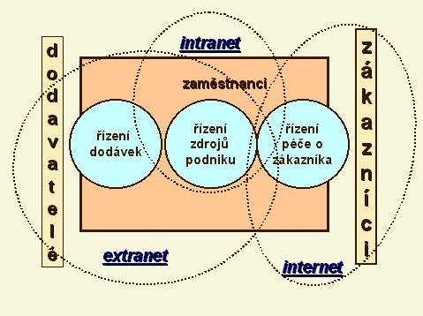
Informační podpora činnosti firmy – architektura, infrastruktura a bezpečnost IS
4/15
Notes:
csvukrs

Slide 5
Internetové technologie I
Webové služby
Jsou softwarové komponenty, využívající k výměně informací standardy a jazyky typické pro komunikaci po webu
K výměně informací může docházet bez ohledu na operační systém, či programovací jazyk, na kterém je systém založen
WWW
Systém prohlížení, ukládání, formátování a zobrazování dokumentů respektive webových stránek
Webové vyhledávače
Jsou programy prohledávající web a shromažďující informace o obsahu prohledávaných webových stránek
Informační podpora činnosti firmy – internetové technologie
5/16
Notes:
csvukrs

Slide 6
Internetové technologie II
Web 2.0
Není statický, ale umožňuje spolupráci, sdílení a tvorbu nových služeb a nového obsahu
Interaktivita, kontrola uživatelem v reálném čase, sociální participace a uživatelem generovaný obsah
Web 3.0
Řeší problém užitečnosti a smysluplnosti webového obsahu pro uživatele
Email, chat, instant messaging, webová uložiště, sociální sítě, vzdálená správa počítačů, přímá a nepřímá komunikace
Informační podpora činnosti firmy – internetové technologie
6/16
Notes:
csvukrs

Slide 7
Internet věcí
Integrace lidí a zařízení vyúsťuje v souběh reálného a virtuálního světa a tvoří tak internet věcí
Věcmi nejsou myšlena jen zařízení připojená k internetu
Věcí je myšlena daleko obšírnější množina entit jako chytrá zařízení, senzory, ale i lidské bytosti
Internet věcí neboli Internet of Things (IoT) definujeme jako globální infrastrukturu pro informační společnost, umožňující pokročilý servis prostřednictvím propojených věcí založený na existujících a neustále se vyvíjejících interoperabilních informačních a komunikačních technologiích
Informační podpora činnosti firmy – internetové technologie
7/16
Notes:
csvukrs

Slide 8
Očekávaný dopad IoT na retail a průmyslová odvětví
Kontrola zásobovacího řetězce
Inteligentní nákupní aplikace
Chytrý produkt management
Zvýšení kvality přepravy
Lokalizace produktů
Sledování přepravy
M2M aplikace
Kvalita vzduchu ve vnitřních prostorách
Monitoring teplot
Vnitřní poloha
(Průmysl 4.0)
Informační podpora činnosti firmy – internetové technologie
8/16
Notes:
csvukrs

Slide 9
Současné bariéry IoT
Ochrana soukromí a bezpečnosti
Dosavadní výzkum soustředěn zejména na oblast bezpečnost
Ochrana soukromí je zatím spíše zastíněna
Rigidita v adaptaci IoT technologií
Stále jistá rigidita v souvislostí s implementací IoT technologií a to jak ze strany zákazníků (ochrana soukromí), tak ze strany společností (ochrana bezpečnosti)
Nedostatek business modelů
IoT je stále tlačen spíše technologiemi než společnostmi samotnými
Informační podpora činnosti firmy – internetové technologie
9/16
Notes:
csvukrs

Slide 10
Elektronický obchod I
Růst zájmu uživatelů internetu o online obchodování
To signalizuje nástup
E-commerce
E-plateb
E-bankovnictví
E-pojišťovnictví atd.
Přenos vlastností informačních technologií k individuálním zákazníkům
Nutnost připravenosti finančních institucí k poskytování služeb, nutných pro úplné zabezpečení elektronického obchodování
E-commerce je podmnožinou e-businessu
Informační podpora činnosti firmy – internetové technologie
10/16
Notes:
csvukrs

Slide 11
Elektronický obchod II
Elektronický obchod = zajištění obchodních aktivit podniku prostřednictvím IT
Výměna informací po elektronickém médiu za účelem uzavření obchodu nebo k jeho podpoře
Obchod, při kterém komunikace mezi jeho účastníky probíhá zčásti nebo zcela po standardních počítačových sítích, prostřednictvím počítačů, jejich příslušenství a telekomunikací
E-business není pouze produkt, vyžaduje změnu ekonomického myšlení,
Základem je kvalitní definování podnikových procesů a promyšlení všech detailů
Zavedení navazujících služeb a pružné logistiky podniku
Integrace veškerých vnitřních procesů a procesů vnějších, mezipodnikových
Pro přenos údajů se využívá EDI nebo stále více se standard XML
Růst potřeby všeobecné komunikace mezi podnikovými aplikacemi
Informační podpora činnosti firmy – internetové technologie
11/16
Notes:
csvukrs

Slide 12
Elektronický obchod III
U elektronického obchodu jde o přenos projevu vůle, související s jednáním o obchodu, resp. uzavřením obchodní smlouvy,
je zčásti nebo zcela přenášen prostřednictvím počítačových sítí resp. počítačů propojených telekomunikacemi
V technickém slova smyslu může být i výměna nabídky a její akceptace prostřednictvím faxu, po telefonu nebo vysílačkou
S ohledem na zvyklosti budeme vycházet z toho, že elektronický obchod je výhradně obchodem, který je realizován prostřednictvím počítačů a elektronické sítě
Informační podpora činnosti firmy – internetové technologie
12/16
Notes:
csvukrs

Slide 13
Internet a marketing
Nové způsoby identifikace a komunikace s milióny zákazníků při výrazně nižších nákladech než je tomu u tradičních médií
Nové způsoby získávání informací o zákaznících
Vedoucími prvky online marketingové komunikace jsou
Webové vyhledávače
Bannerové reklamy
E-mailové akce
Sponzoring
Behaviorální marketing se soustředí na získávání informací a vzorců chování, zájmů a záměrů jednotlivců na základě jejich historie kliků na tisících webových stránkách a jejich následnému vystavení cílené reklamě
Informační podpora činnosti firmy – internetové technologie
13/16
Notes:
csvukrs

Slide 14
Cloud computing
Cloud computing je výpočetní model, v rámci něhož je poskytován přístup ke sdílené skupině výpočetní techniky prostřednictvím sítě, často za použití internetu
Výhodou tohoto modelu je, že daná výpočetní sála může býti využita z jakéhokoliv připojeného zařízení a z jakéhokoliv místa
Informační podpora činnosti firmy – internetové technologie
14/16
Notes:
csvukrs

Slide 15
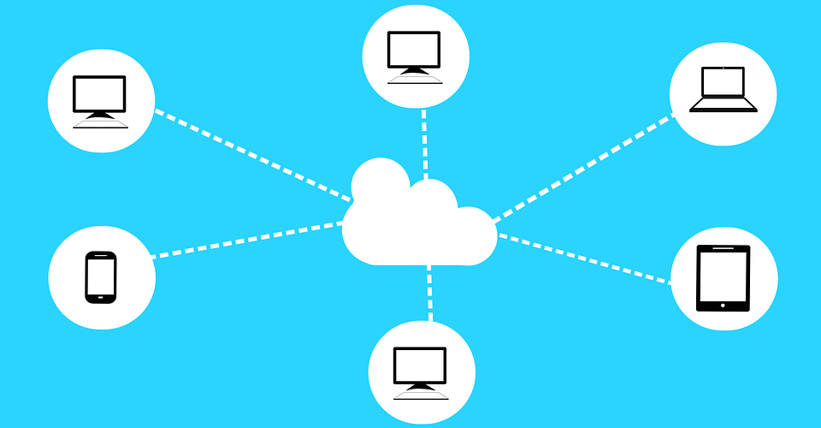
Charakteristiky cloud computingu
Samoobsluha na požádání
Všudypřítomný přístup
Lokačně nezávislé sdílení zdrojů
Vysoká přizpůsobivost
Měřitelný servis
Informační podpora činnosti firmy – internetové technologie
15/16
Notes:
csvukrs

Slide 16
Dělení cloud computingu
Cloud computing nabízeného typu služeb
Infrastracture as a Service (IaaS)
Platform as a Service (PaaS)
Software as a Service (SaaS)
Cloud computing dle možnosti přístupu
Soukromý
Veřejný
Hybridní
Informační podpora činnosti firmy – internetové technologie
16/16
Notes:
csvukrs

Slide 17
Děkuji za pozornost
Informační podpora činnosti firmy – podpora řízení firmy

